Slide 1

CASA DEL DONCEL
SIGUENCIA · GUADALAJARA · CASTILLA-LA MANCHA · ESPAÑA

Slide 2
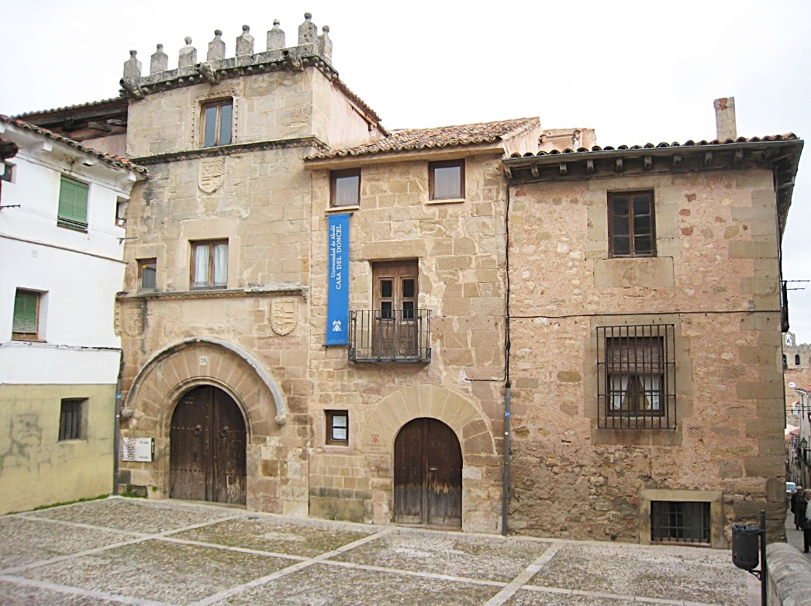
Notes:
2

Slide 3
La Casa del Doncel o palacio de los Marqueses de Bédmar es un edificio de estilo gótico civil ubicado en barrio medieval de Sigüenza (Guadalajara, España). El edificio consta de tres pisos, una estructura asentada en tres crujías y está construido en piedra sillar de caliza y arenisca. La fachada almenada se orienta al sur y se divide en tres partes: el inferior es la mayor, donde se sitúa la puerta en arco de medio punto y los escudos de los Vázquez de Arce y de los Sosa; en el central, una ventana mayor en el centro y otra menor en la derecha, coronadas por el escudo de los Vázquez de Arce y Sosa, y la superior con un ventanal coronado por las almenas. El interior ha sido alterado a lo largo del tiempo y es difícil averiguar cuál es la estructura original y cuál la añadida posteriormente.
El edificio empezó a construirse en el siglo XIII aunque de sus primeros cimientos no quedan apenas restos. Volvió a ser completamente levantada entre la segunda mitad del siglo XV y principios del XVI. En su larga existencia ha sido la estancia de personajes y familias ilustres, como los Vázquez de Arce y Sosa y los Marqueses de Bédmar. El edificio ha tenido diferentes usos a lo largo de su historia y sus diferentes habitantes fueron dividiendo espacios hasta configurar su estructura laberíntica actual. Ahora pertenece a la Universidad de Alcalá de Henares que lo ha rehabilitado como museo, sala de lectura y aulario para cursos de verano. Una réplica de la misma puede verse en el Pueblo español de Barcelona, construido con motivo de la Exposición Internacional de 1929.

Slide 4
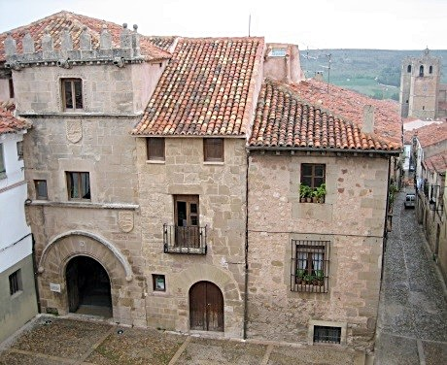
Notes:
4

Slide 5
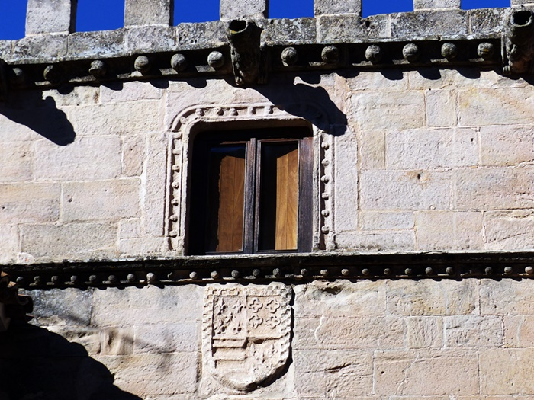

Slide 6
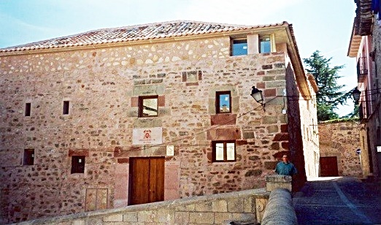

Slide 7
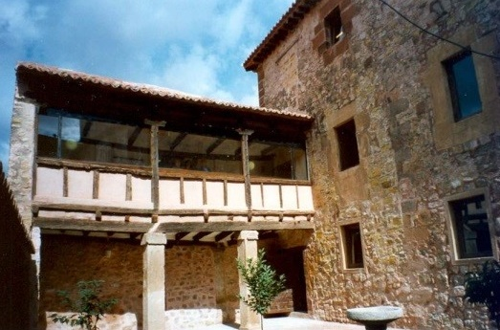

Slide 8
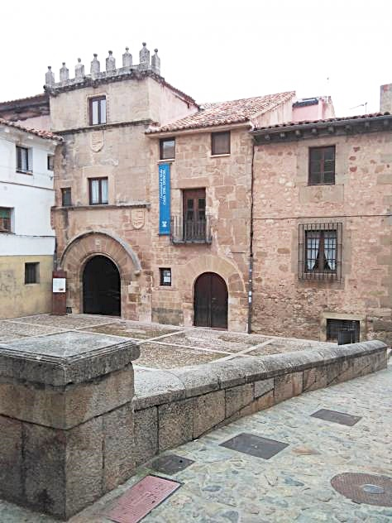

Slide 9
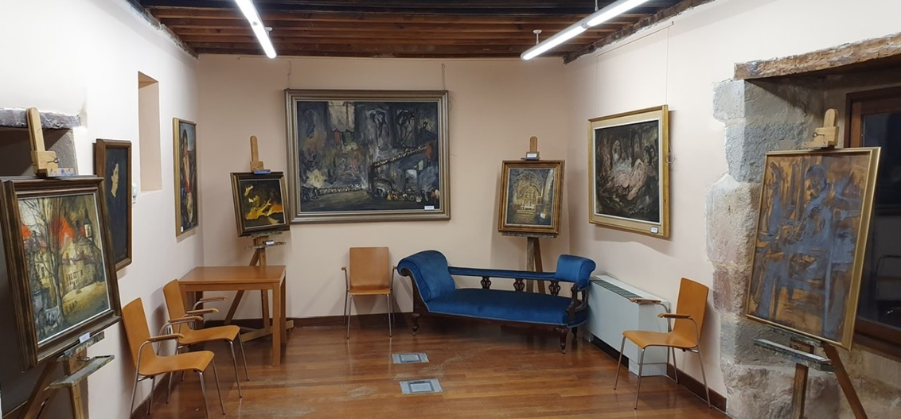

Slide 10
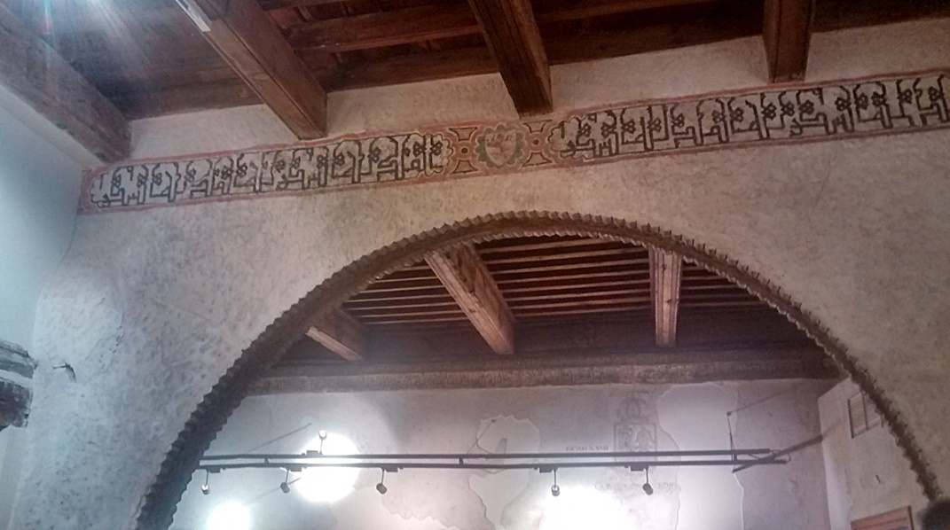

Slide 11
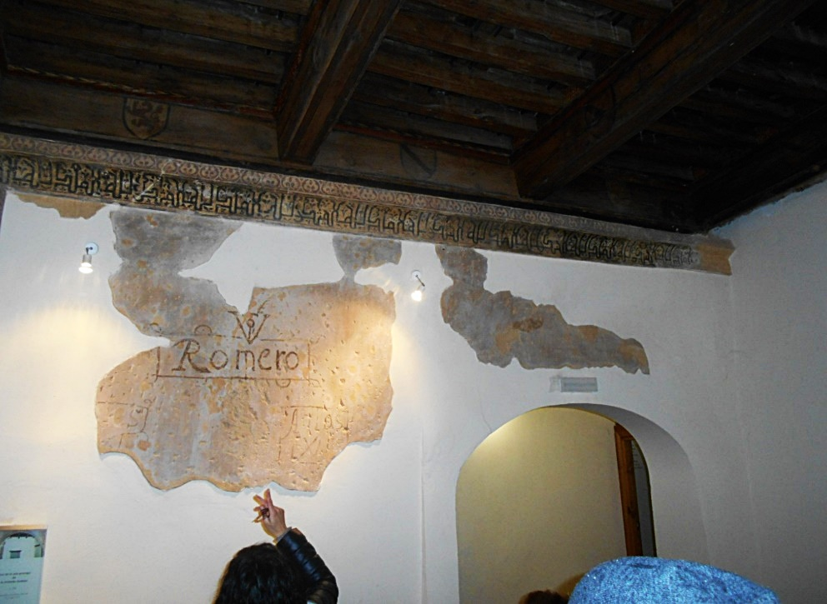

Slide 12
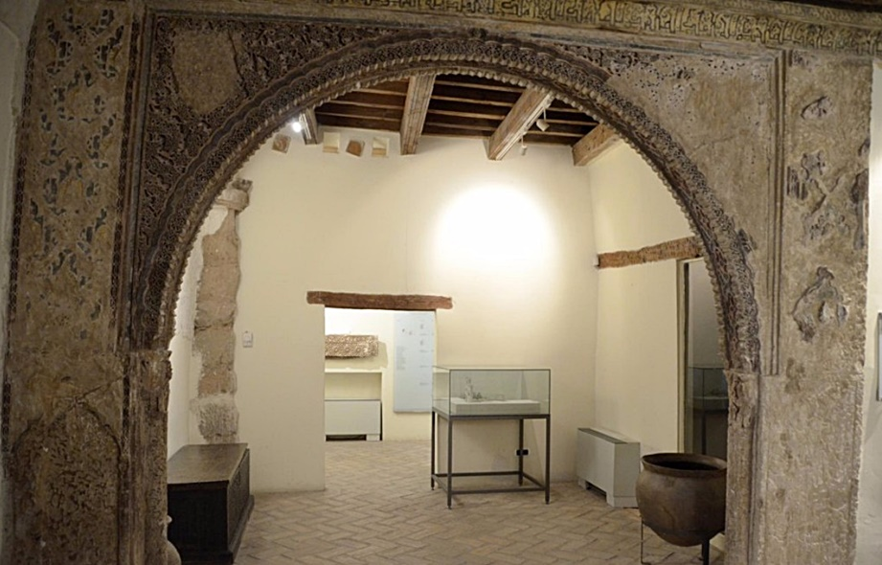

Slide 13
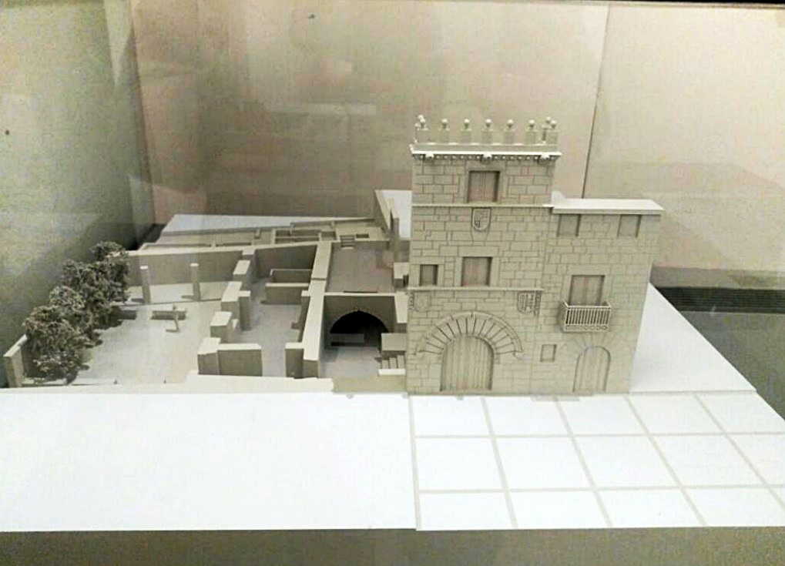

Slide 14
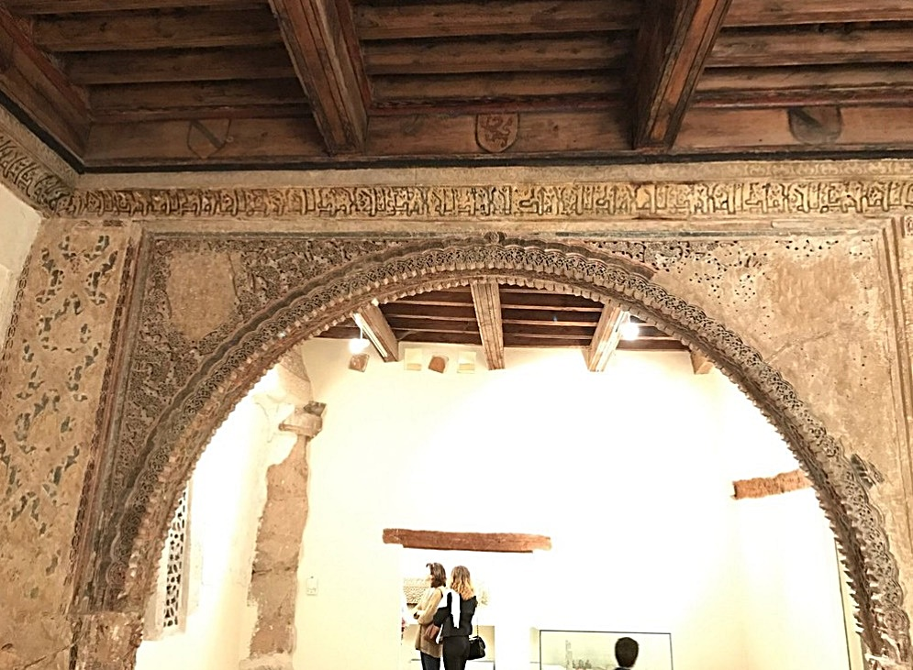

Slide 15
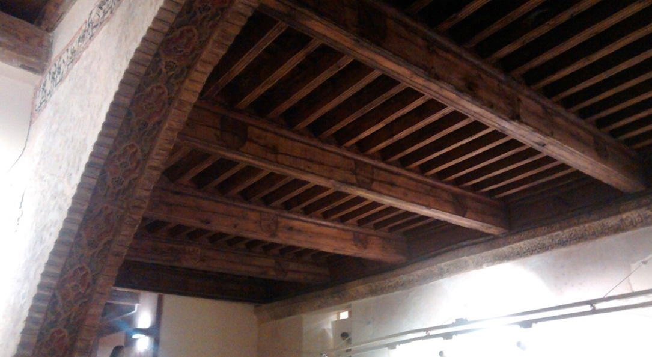

Slide 16
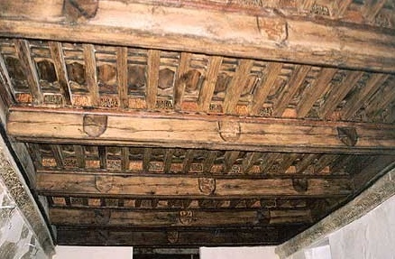

Slide 17
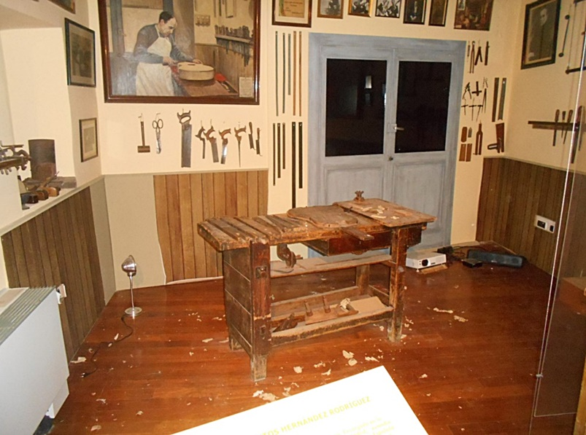

Slide 18
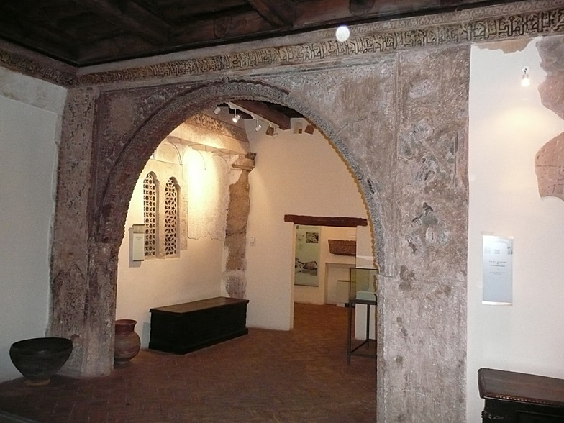

Slide 19
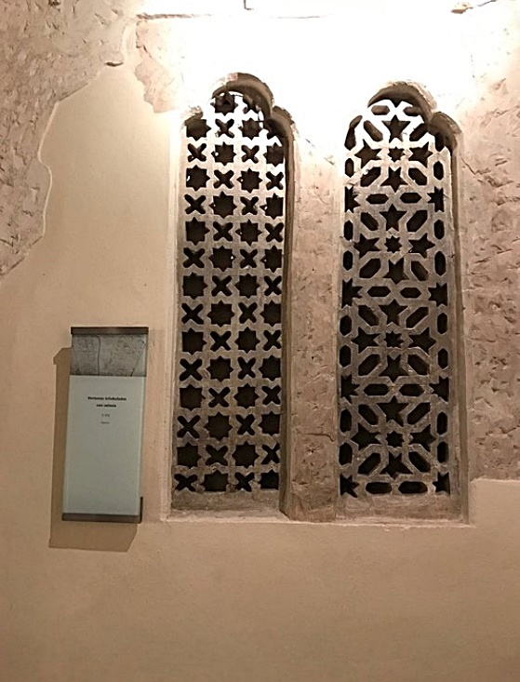
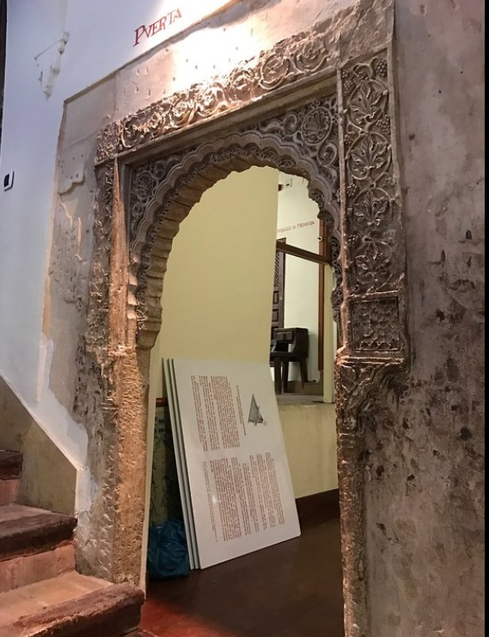

Slide 20
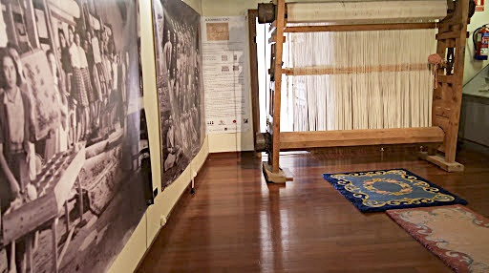

Slide 21
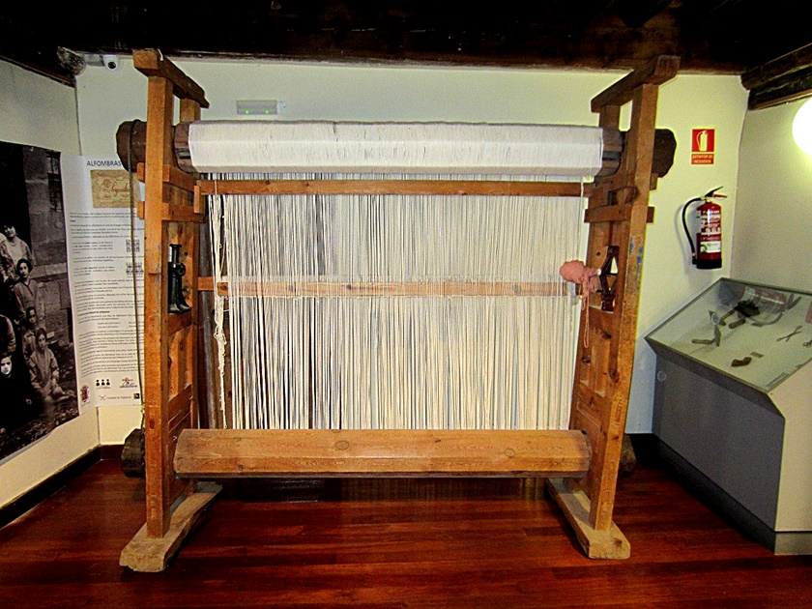

Slide 22
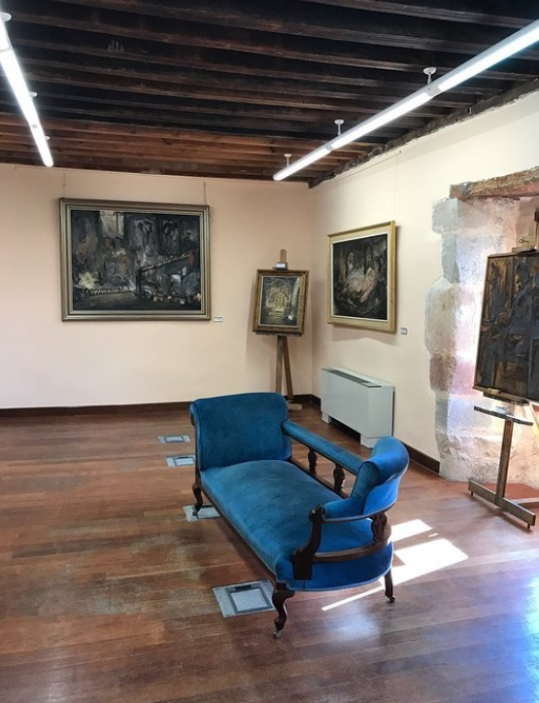
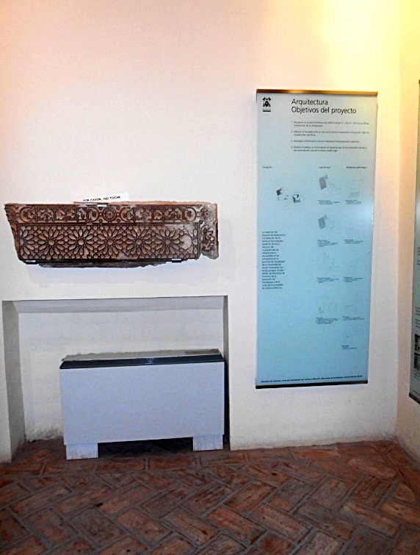
Notes:
22

Slide 23
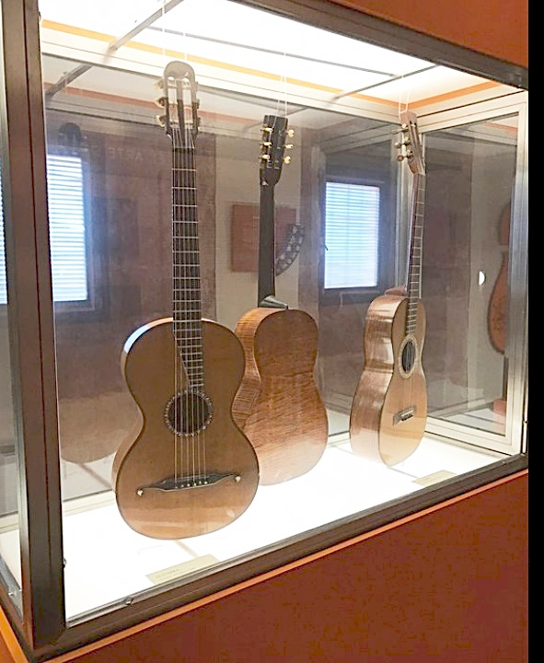
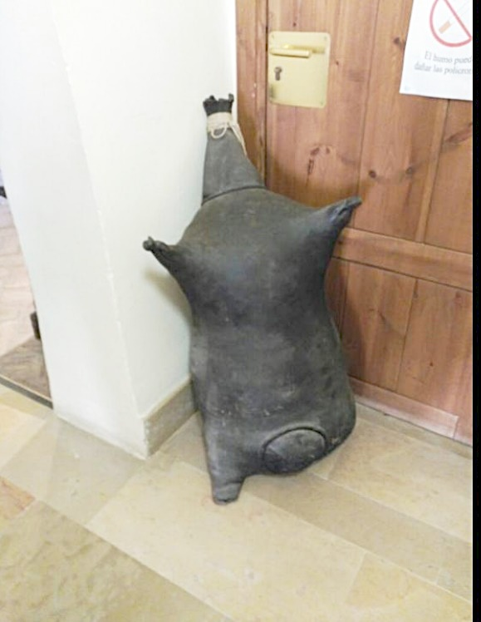

Slide 24
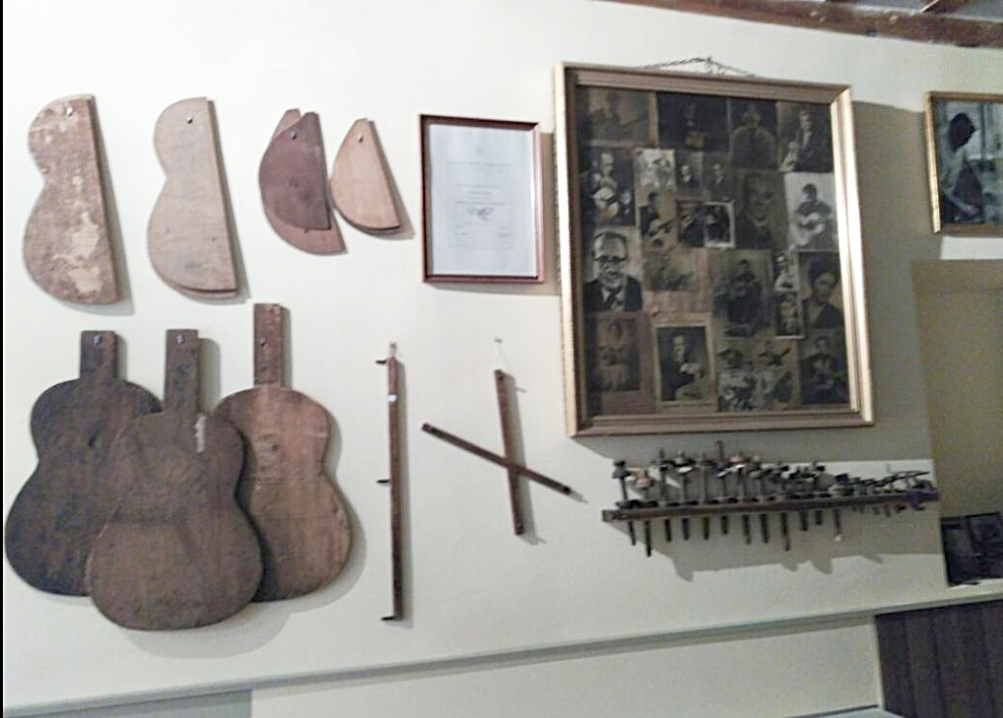

Slide 25
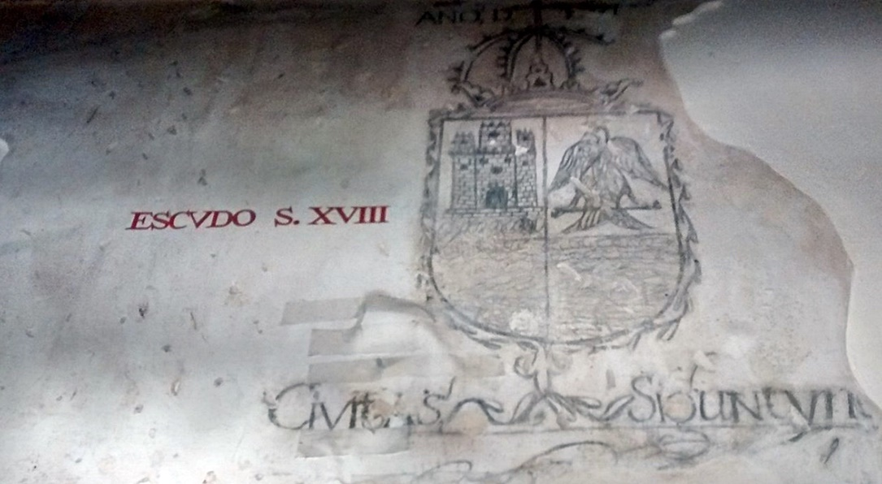

Slide 26
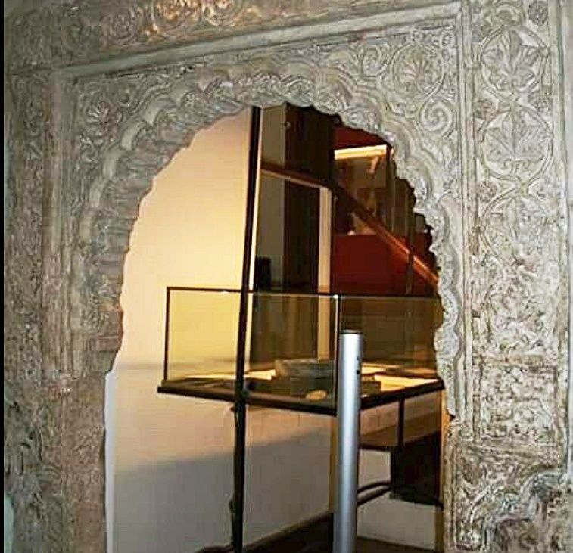

Slide 27
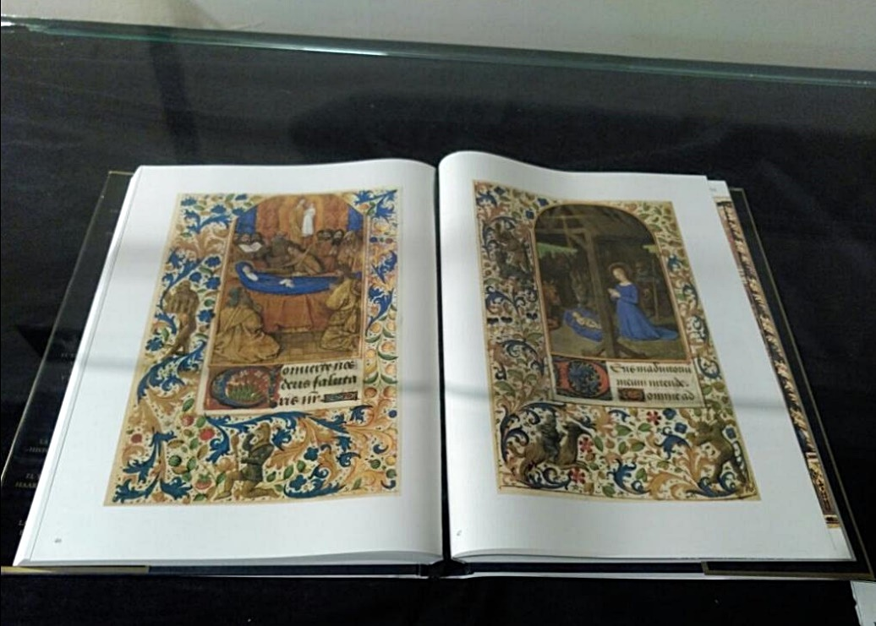

Slide 28
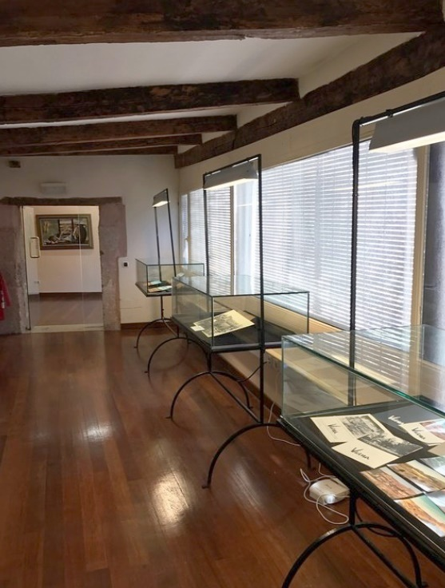
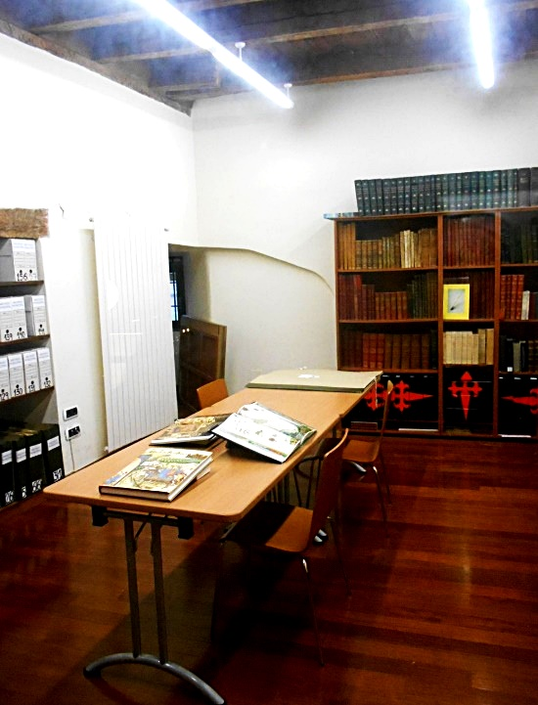

Slide 29
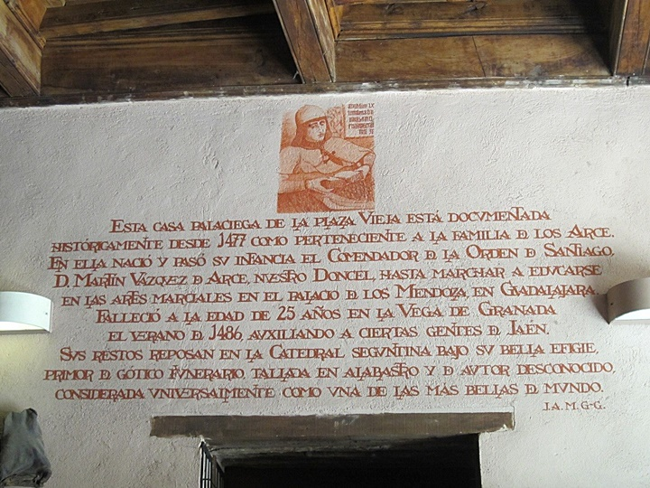

Slide 30
EN EL AÑO 1997, ANTES DE SU RESTAURACIÓN, LA CASA DEL DONCEL ESTABA EN ESTE ESTADO

Slide 31
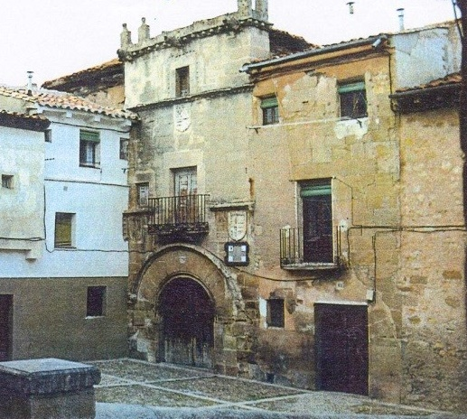

Slide 32
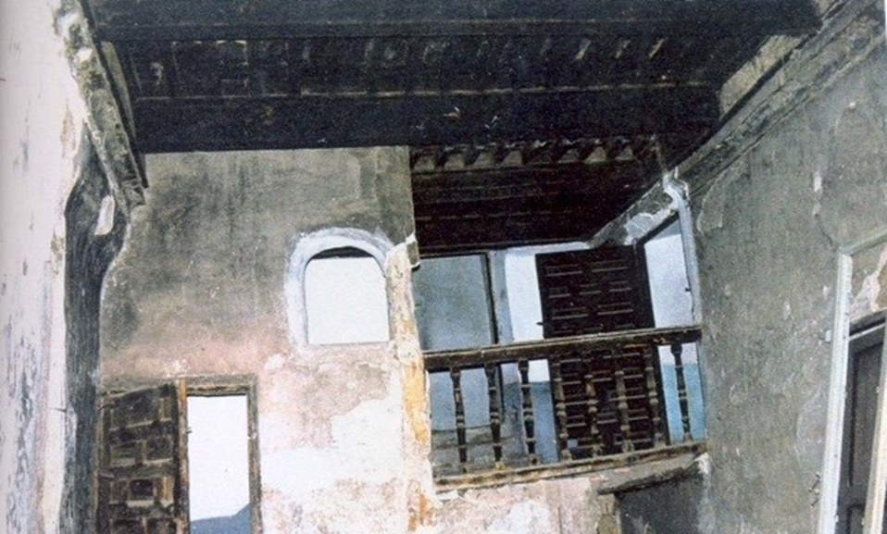
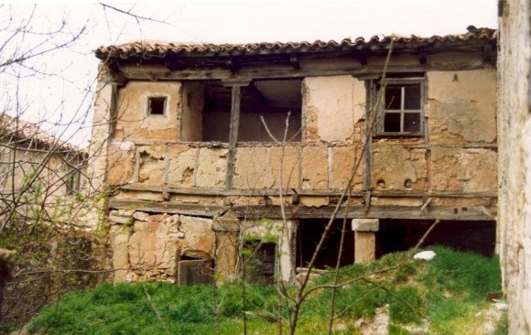

Slide 33

GRACIAS POR TU VISITA
Y QUE TENGAS UN BUEN DÍA
VICTOR NOVELLÓN

Slide 34







¿Te ha gustado?
Puedes ver más entrando
Aquí
Además puedes recibir powerpoints en tu correo electrónico suscribiéndote aquí:

